Slide 1
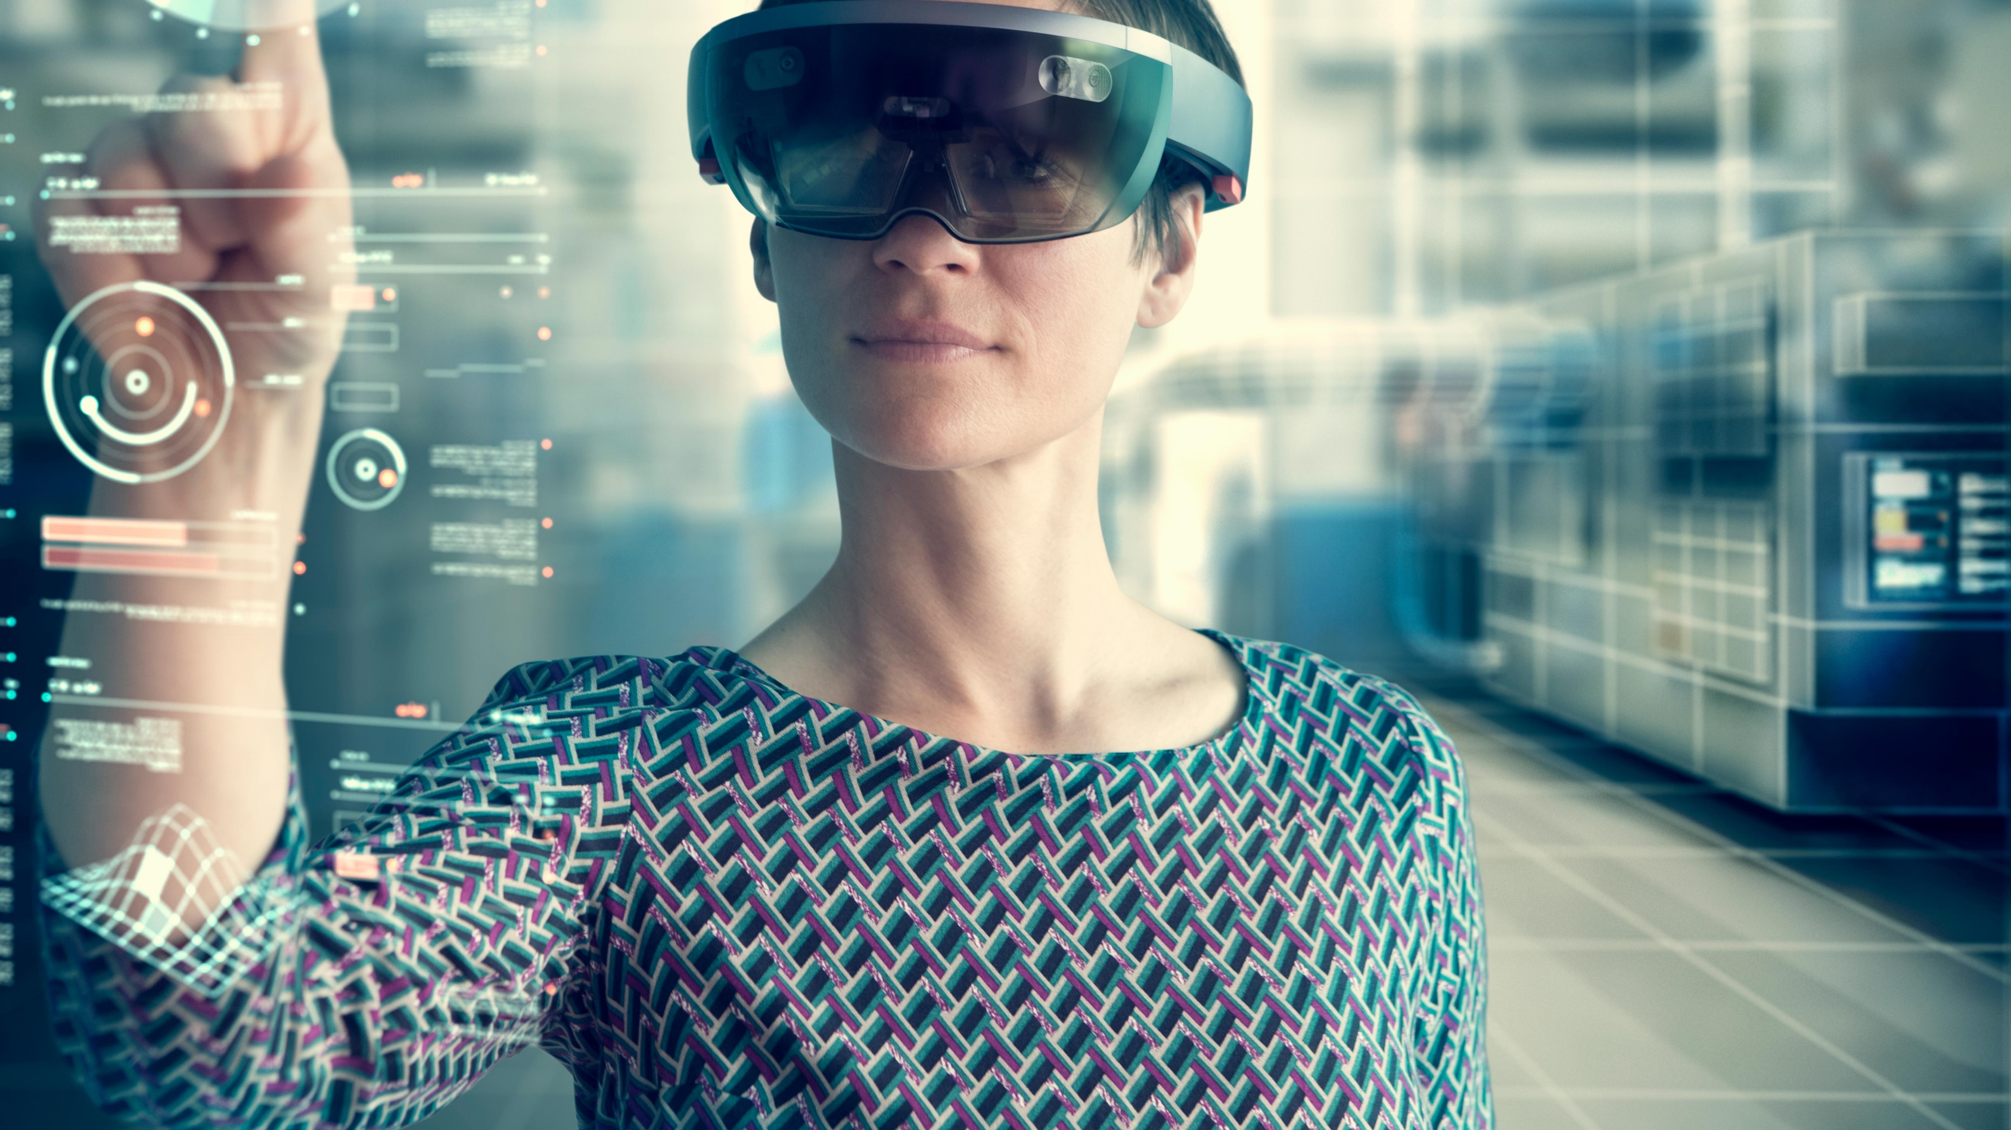
Transformacija učenja matematike u XR svijetu
Dalia Kager, Marina Mužek, Lidija Detelić
OŠ Eugena Kvaternika, Velika Gorica

Slide 2
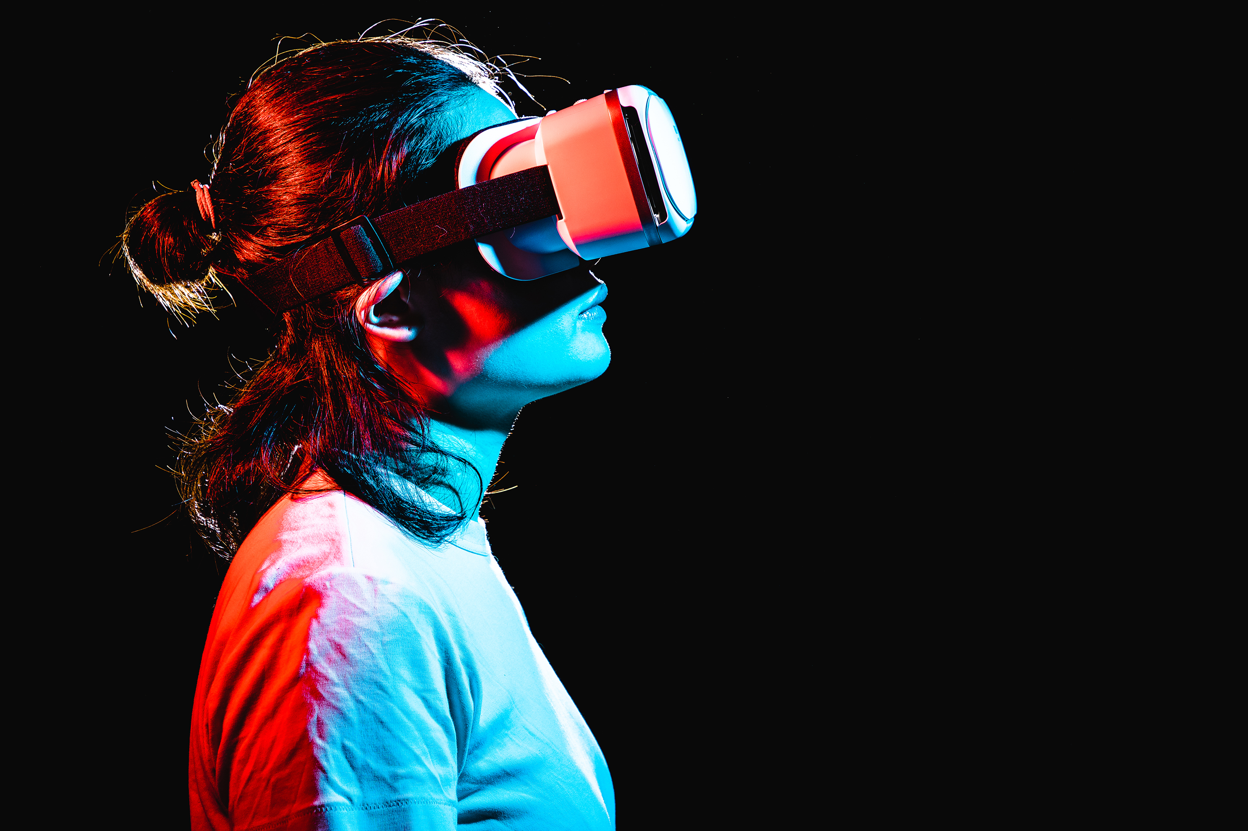
Uvod
Projekt je integrirao virtualnu (VR) i proširenu stvarnost (AR) u nastavni proces učenja matematike
Obuhvaćeno 39 učenika iz dva 3. razreda OŠ Eugena Kvaternika, Velika Gorica

Slide 3
Uvod
8 učenika - redovni nastavni program uz individualizirane postupke
9 potencijalno darovitih učenika u oba razreda

Slide 4
Uvodno istraživanje
Pregled predmeta čije sadržaje učenici percipiraju otežanima za učenje i analiza rezultata

Slide 5
Ispitivanje o poznavanju i prethodnom iskustvu učenika s proširenom stvarnošću (AR) i virtualnom stvarnošću (VR)
50% učenika upoznato s konceptom proširene stvarnosti (AR), a 79% učenika s konceptom virtualne stvarnosti (VR)
66% njih imalo je iskustvo s korištenjem uređaja za virtualnu stvarnost
87% učenika spremno na korištenje AR ili VR tehnologija za učenje o novim temama u školi

Slide 6
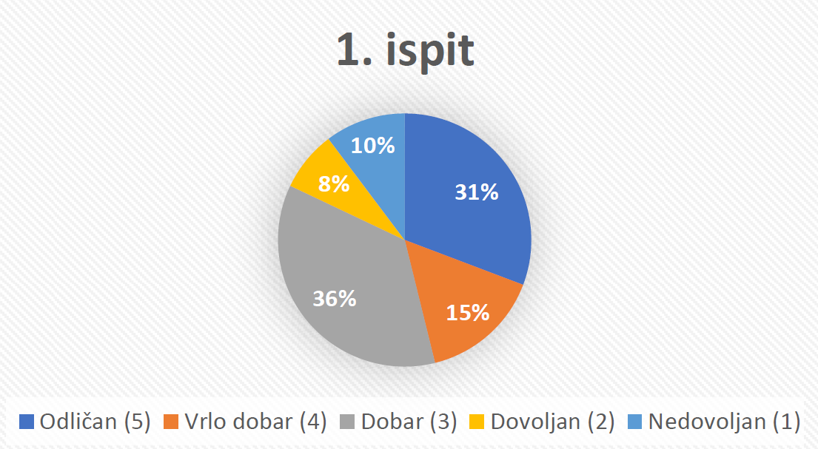
Inicijalna provjera matematičkog znanja učenika nakon obrade nastavnih sadržaja pisanog zbrajanja do 1000

Slide 7
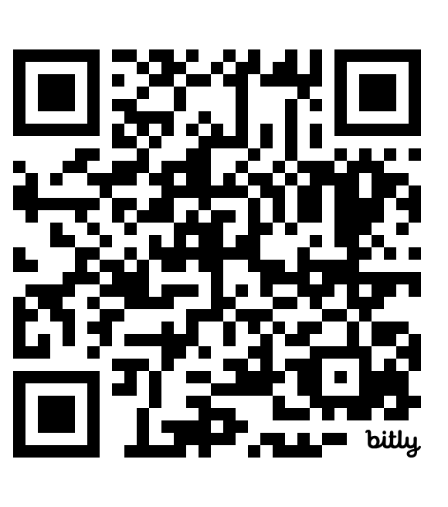
Edukativni XR materijali i provedba aktivnosti u učionici
CoSpaces Edu platforma – izrada digitalnih materijala
1 HMD set (Oculus Quest 2) – VR radna stanica
5 pametnih telefona – AR radne stanice
bit.ly/XRmath

Slide 8
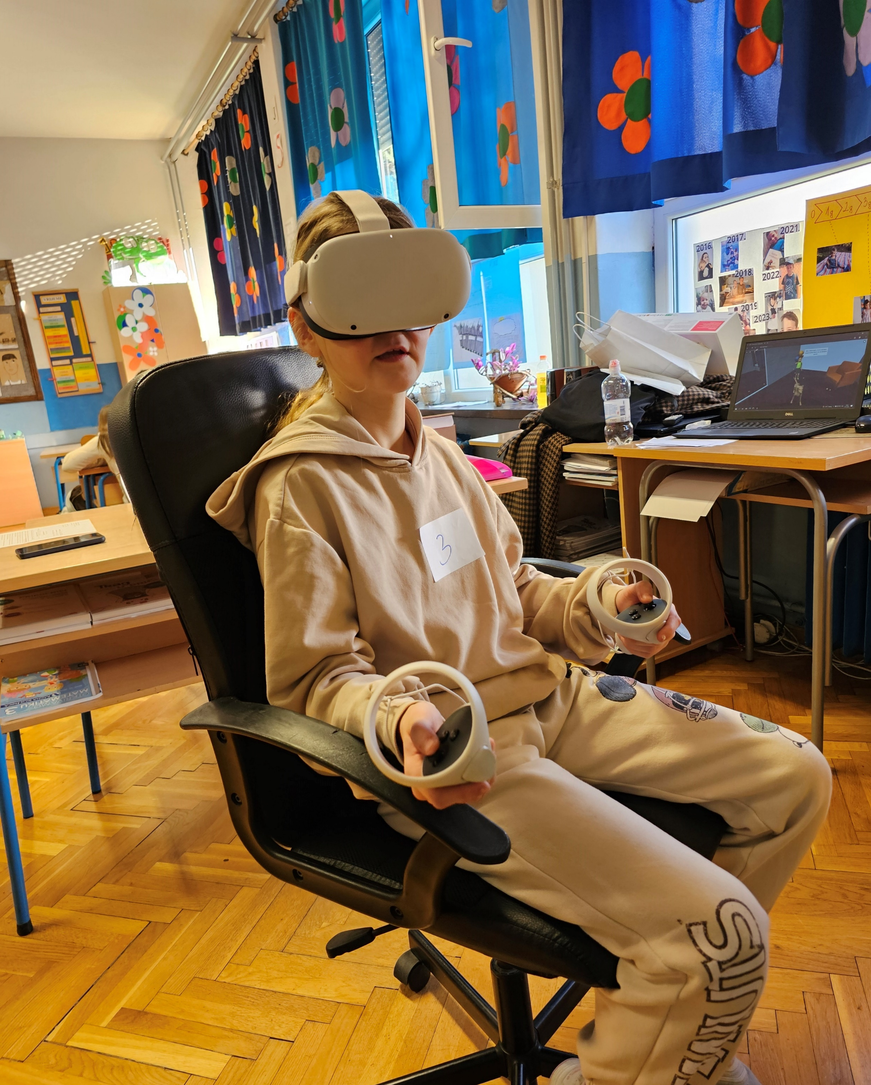
Matematički zadatak na VR stanici
Ivana gleda film koji ukupno traje 118 minuta. Baka ju je zvala na ručak i morala je prekinuti film na 86. minuti. Koliko je još minuta Ivani ostalo do kraja filma?

Slide 9
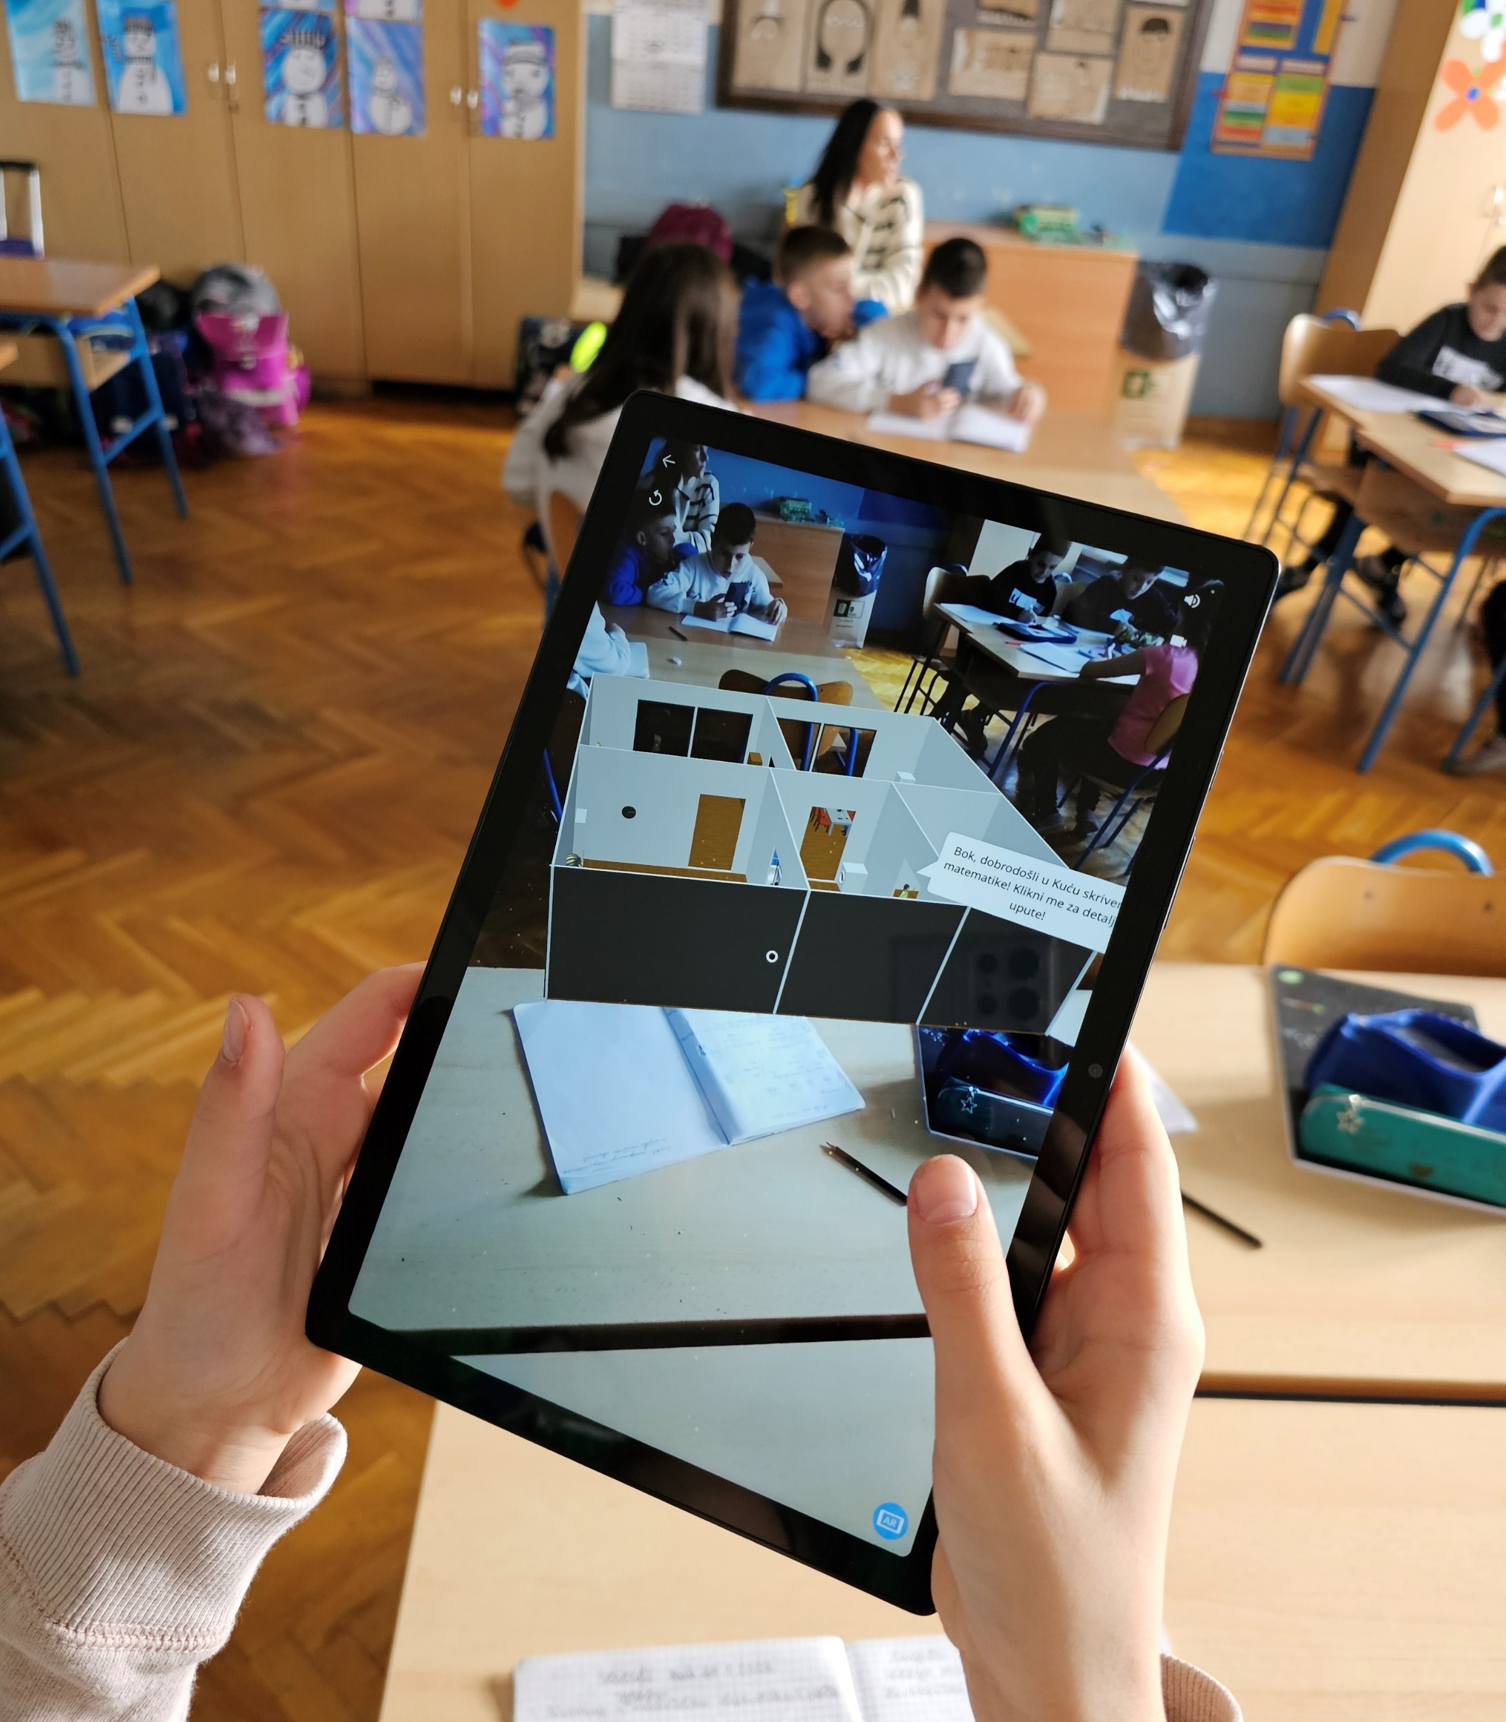
AR aktivnosti na 5 radnih stanica

Slide 10
Ovako je izgledalo u učionici…

Slide 11
…I učiteljice u „akciji” ☺
Dalia
Lidija
Marina

Slide 12
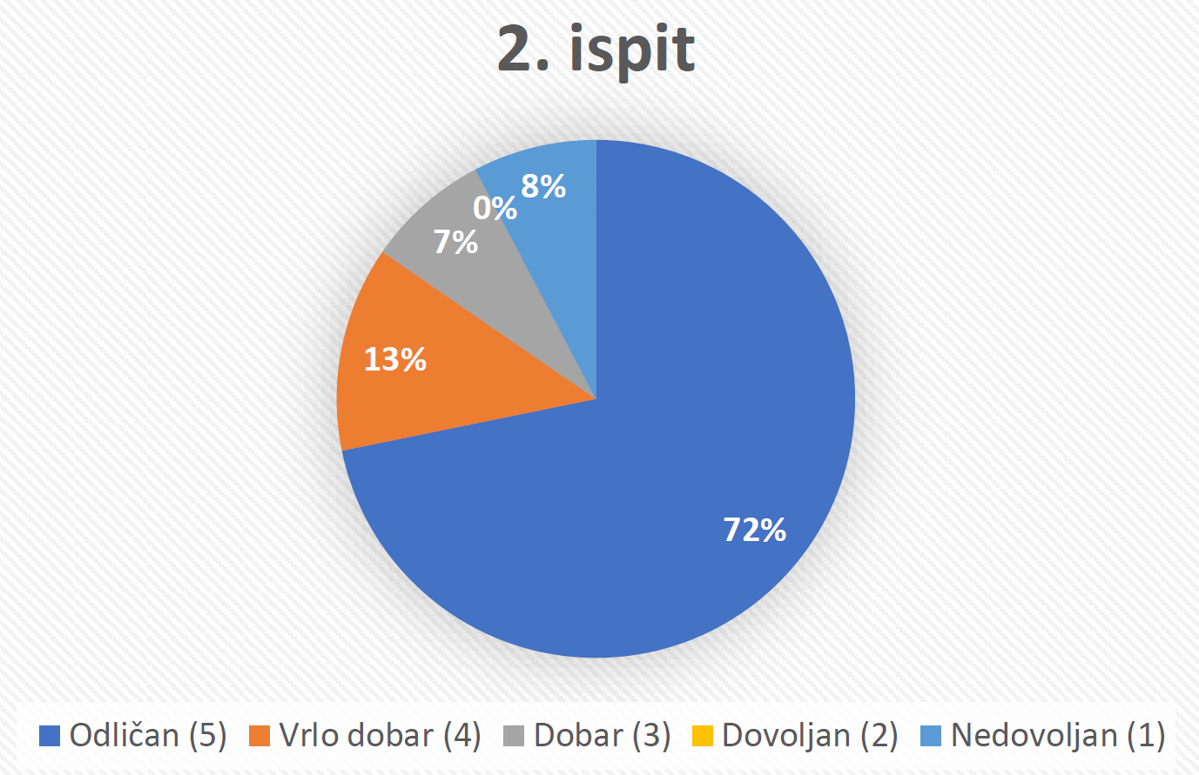
Finalna pisana provjera matematičkih znanja; analiza i usporedba rezultata

Slide 13
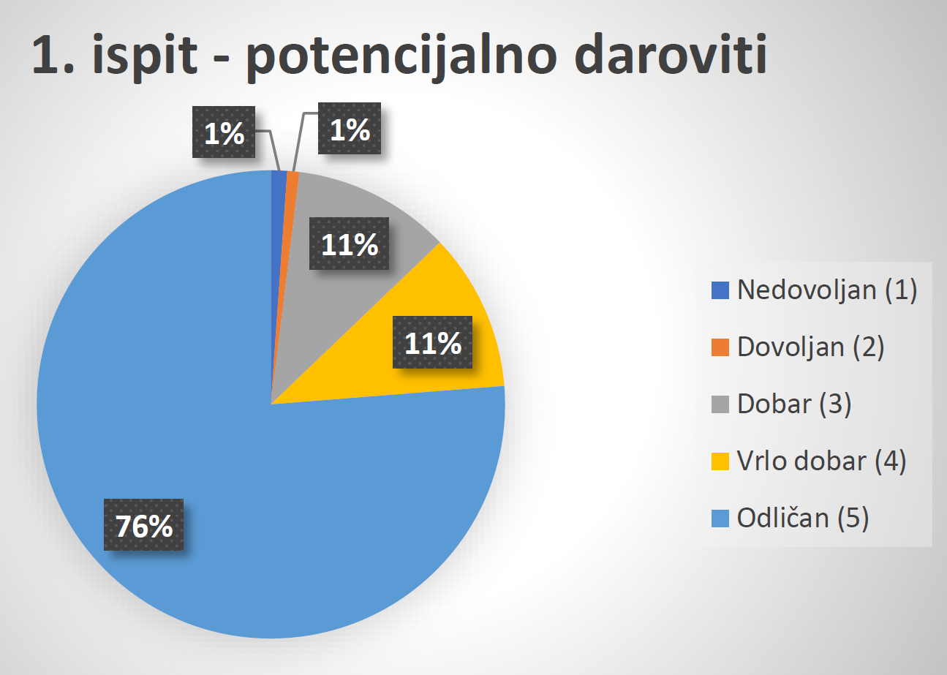
Usporedba rezultata 1. i 2. ispita – potencijalno daroviti učenici

Slide 14
Usporedba rezultata 1. i 2. ispita – potencijalno daroviti učenici

Slide 15
Evaluacija projektnih aktivnosti
rješavanje matematičkih zadataka uz pomoć VR naočala - izuzetno zabavno (68%)
rješavanje matematičkih zadataka uz pomoć AR aplikacije na mobilnom telefonu - izuzetno zabavno (53%)
89% učenika smatra da su AR i VR aktivnosti učinile učenje matematike zanimljivijim

Slide 16
Evaluacija projektnih aktivnosti
47% učenika smatra da nakon XR aktivnosti više voli matematiku, dok 50% nije promijenilo mišljenje
45% učenika osjećalo je mučninu i/ili vrtoglavicu tijekom korištenja VR naočala
82% učenika bi željelo koristiti VR set i na drugim predmetima – 60,52% na satovima Hrvatskog jezika i Prirode, dok njih 10,52% ne bi željelo koristiti VR

Slide 17
Zaključci
Zabavnost učenja (AR i VR)
Šira primjena XR tehnologije u obrazovanju
Poboljšanje razumijevanja i interesa za matematiku te potencijalno i za druge predmete
Potencijal transformacije tradicionalnih obrazovnih pristupa – interaktivno, zanimljivo i učinkovito učenje

Slide 18
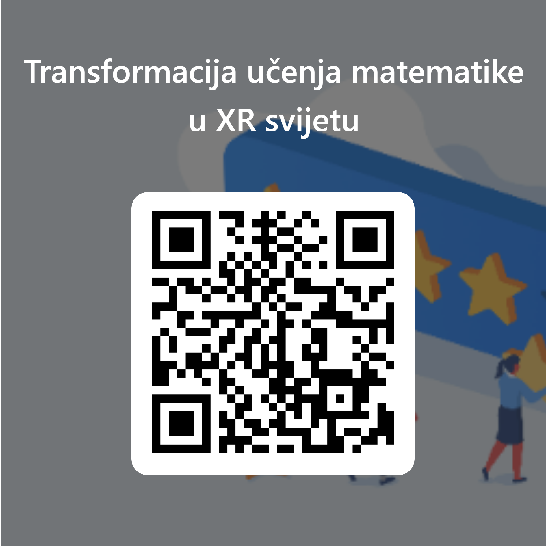
Hvala na pozornosti
Pitanja?
EVALUACIJA
bit.ly/XRmatCUC24
dalia.kager@skole.hr
marina.muzek@skole.hr

